Slide 1
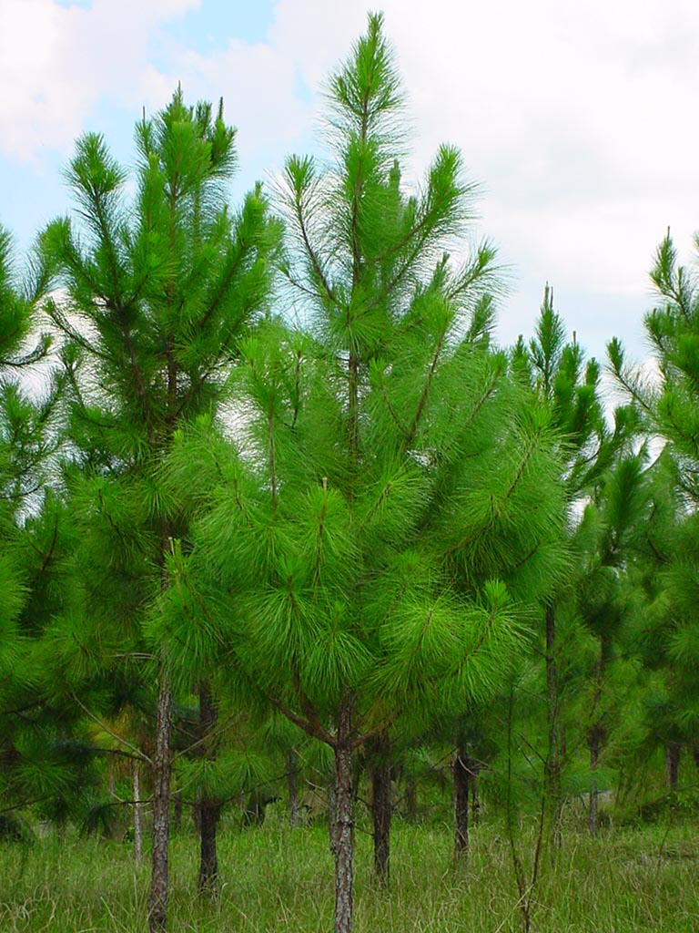
Bài 40:
Hạt trần-
Cây THÔNG
Lê Thị Dễm Hồng
Giáo viên trường THCS Trần Quốc Tuấn

Slide 2
Kiểm tra bài cũ
Nêu đặc điểm cấu tạo và sinh sản chứng tỏ Dương xỉ tiến hóa hơn Rêu?
Rêu | Dương xỉ
- Rễ giả Chưa có mạch dẫn - Bào tử phát triển trực tiếp. | - Rễ thật Mạch dẫn cấu tạo đơn giản Bào tử nảy mầm thành nguyên tản rồi mới thành cây dương xỉ con. - Cây con Phát triển tốt hơn

Slide 3
Bài 40:
Hạt trần-Cây THÔNG
Cây thông
Cơ quan sinh dưỡng của cây thông
Cơ quan sinh sản(nón)
Giá trị của Hạt trần

Slide 4
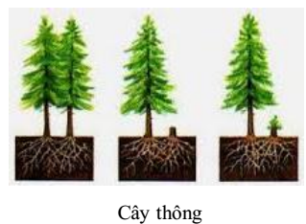
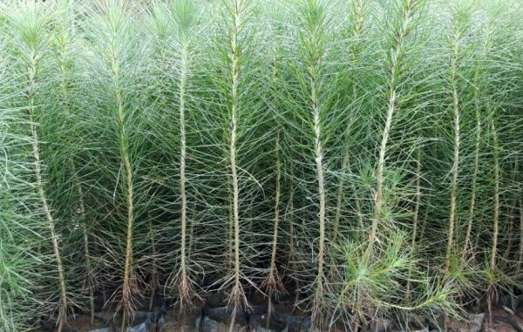
Bài 40: Hạt trần-Cây THÔNG
Lá có tán nhỏ
1. Cơ quan sinh dưỡng của cây thông
Thân gỗ
Rễ cọc

Slide 5
Bài 40: Hạt trần-Cây THÔNG
1. Cơ quan sinh dưỡng của cây thông
Bạn hãy cho biết rễ thông có đặc điểm gì?
Rễ to khỏe, mọc sâu.

Slide 6
Bài 40: Hạt trần-Cây THÔNG
1. Cơ quan sinh dưỡng của cây thông
Thân cây thông thuộc loại thân gì? Màu sắc vỏ cây?
- Thuộc loại thân gỗ cao, có cành.
- Vỏ ngoài có màu nâu, xù xì.

Slide 7
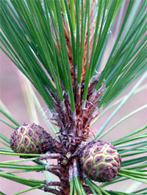
Bài 40: Hạt trần-Cây THÔNG
1. Cơ quan sinh dưỡng của cây thông
Lá thông có hình dạng, số lượng như thế nào?
Lá nhỏ hình kim, mọc 2 -3 lá trên một cành con ngắn.
1 cành thông
mang 2 lá

Slide 8
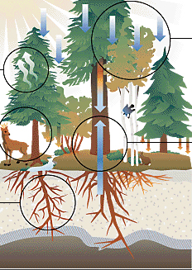
Quan sát hình sau, trong hình những mũi tên thể hiện điều gì?
Thân có mạch dẫn:
+ dẫn truyền nước từ: Rễ →thân → lá.
+ Dẫn truyền chất hữu cơ từ: Lá → thân→ rễ.
Lá có sự thoát hơi nước bay lên và nhả ra khí Oxi đi xuống.

Slide 9
Bài 40: Hạt trần-Cây THÔNG
1. Cơ quan sinh dưỡng của cây thông
Rễ: to, khỏe, mọc sâu.
Thân: gỗ, có mạch dẫn, phân nhiều cành, vỏ ngoài màu nâu, xù xì
Lá: nhỏ, hình kim, mọc từ 2-3 lá trên một cành rất nhỏ
Thân, lá rễ có mạch dẫn phát triển

Slide 10
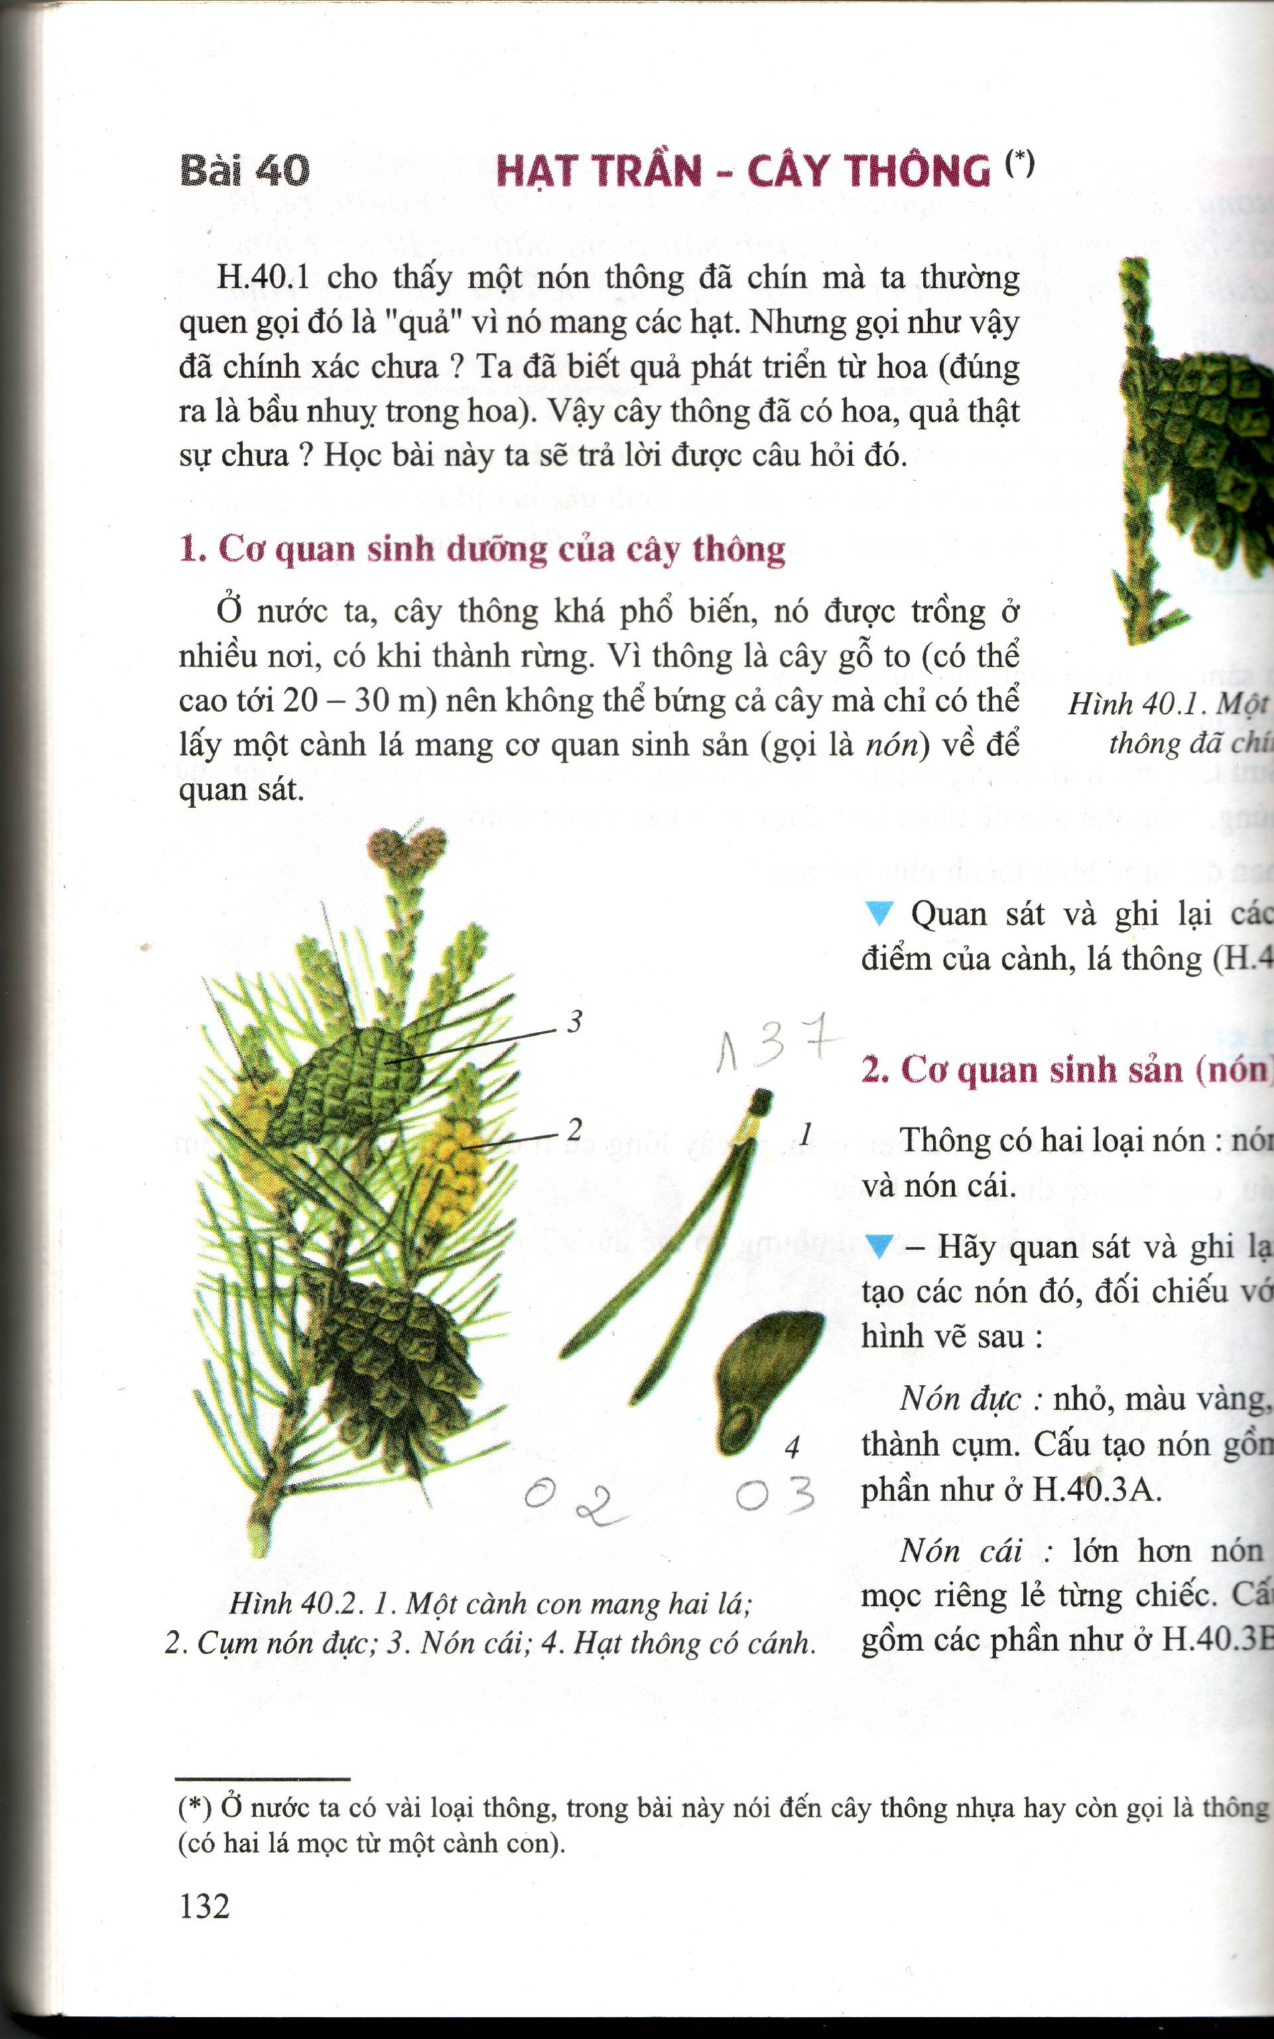
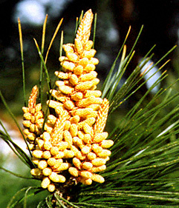
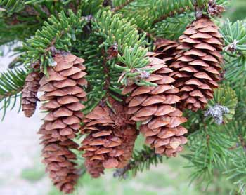
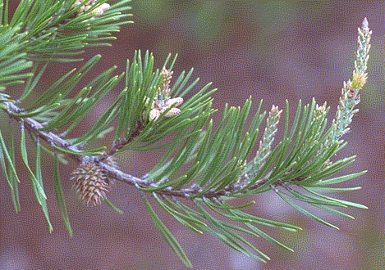
Bài 40: Hạt trần-Cây THÔNG
2. Cơ quan sinh sản(nón)
Cụm nón đực
Nón cái
Quan sát và nêu đặc điểm bên ngoài của nón đực và nón cái

Slide 11
Bài 40: Hạt trần-Cây THÔNG
2. Cơ quan sinh sản(nón)
Nón đực : + Nhỏ, màu vàng
+ Mọc thành cụm
- Nón cái : + Lớn, màu nâu sẫm
+ Mọc riêng lẻ

Slide 12
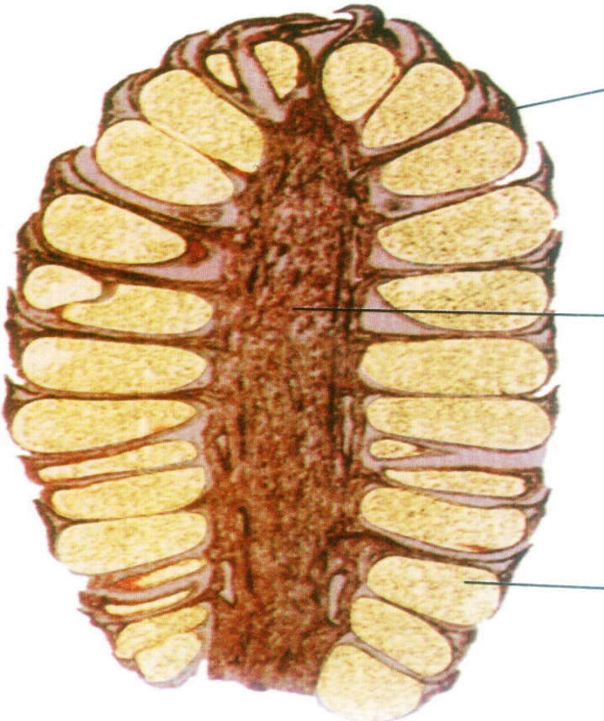
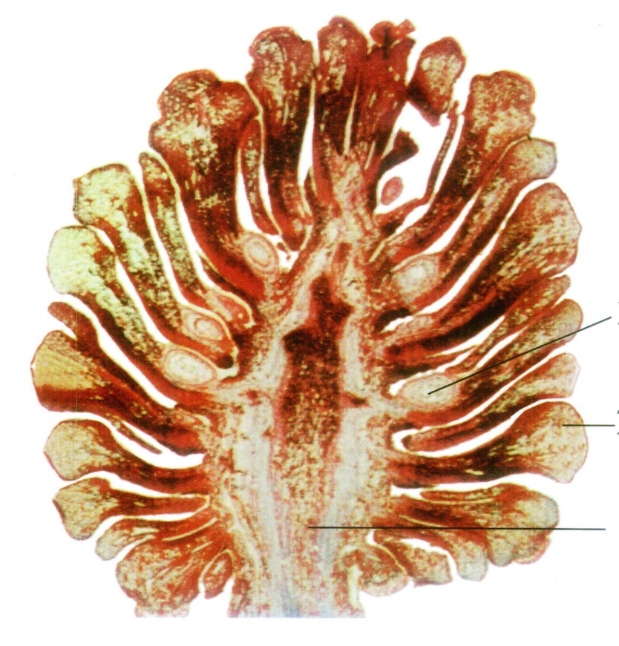
Bài 40: Hạt trần-Cây THÔNG
2. Cơ quan sinh sản(nón)
Vảy (nhị)
2
Vảy (lá noãn)
Nón đực có túi phấn, trong chứa hạt phấn
Nón cái có noãn nằm trong lá noãn hở
Trục nón
1
3
Noãn
2
Túi phấn
1
3
Trục nón
Quan sát và nêu sự khác biệt cơ bản nhất của nón đực, nón cái?
Nón đực
Nón cái

Slide 13
Bài 40: Hạt trần-Cây THÔNG
2. Cơ quan sinh sản(nón)
Quá trình sinh sản của cây thông
Nón đực
Túi phấn
Hạt phấn
Tinh trùng
Cây thông
Nón
cái
Lá noãn hở
Noãn
Noãn cầu
Hợp tử
Nảy mầm
Hạt

Slide 14
Bài 40: Hạt trần-Cây THÔNG
2. Cơ quan sinh sản (nón)
Sinh sản bằng hạt.
Hạt được hình thành sau quá trình thụ tinh
Hạt nằm trên các lá noãn hở (hạt trần).
Thông chưa có hoa, quả thật

Slide 15
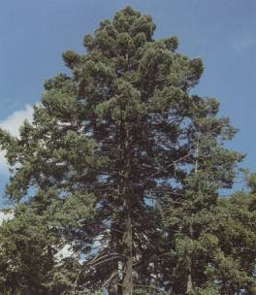
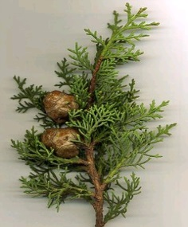
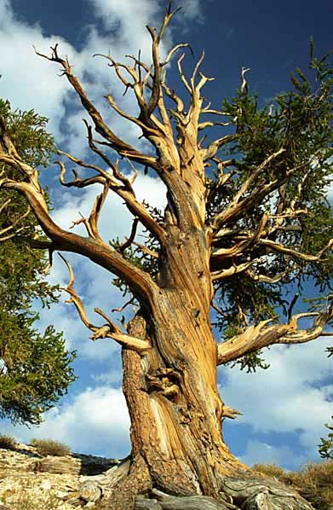
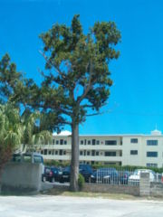
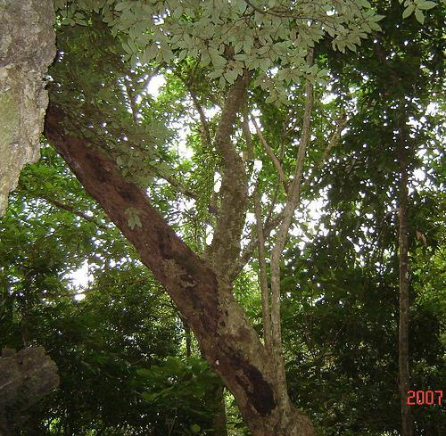
3. Giá trị của cây hạt trần
Cây lấy gỗ
Thông ba lá
Hoàng đàn
Thông trong sa mạc
Kim giao

Slide 16
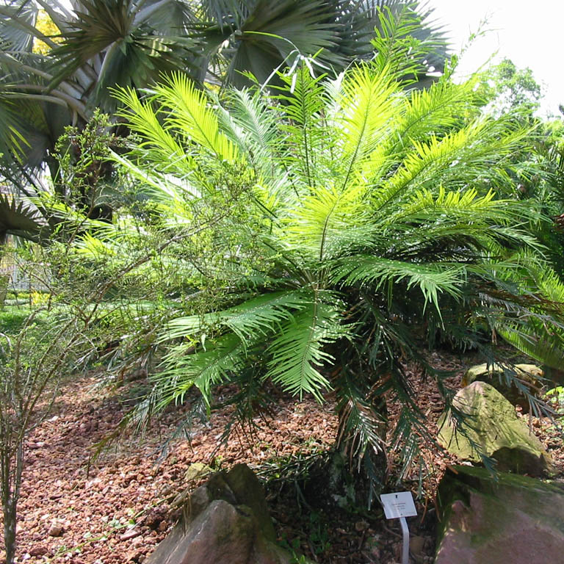
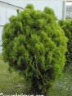
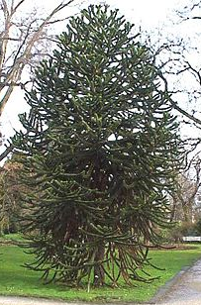
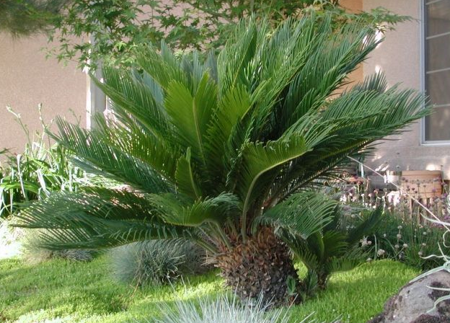
Cây làm cảnh
Thiên tuế
Trắc bách diệp
Vạn tuế
Bách tán

Slide 17
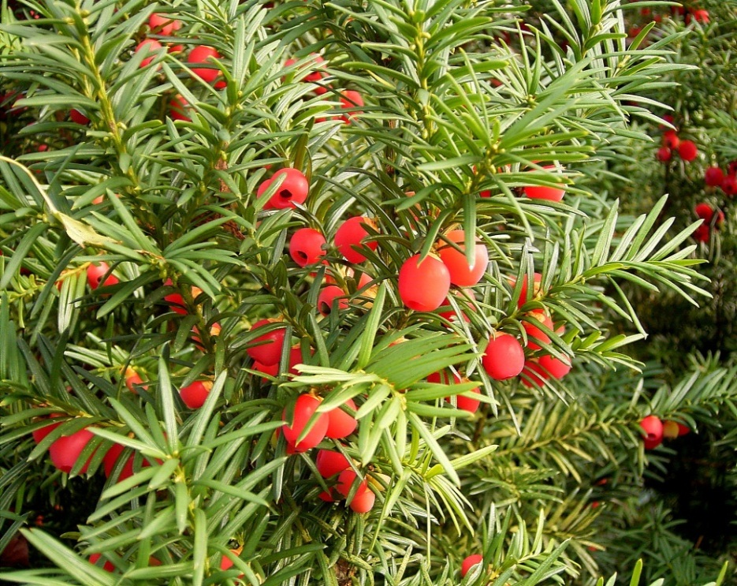
- Tên loài: Thông đỏ lá dài. (Sam hạt đỏ lá dài)
– Tên la tinh: Taxus wallichiana Zucc
Họ Thông đỏ(Taxaceae.)
Bộ Thông (Pinales)
Lớp Thông (Pinopsida)
Ngành Hạt trần(Pinophyta)
Loài Nguy cấp- cần bảo vệ
Thành phần hóa học: Hạt chứa 60% dầu béo hoặc hơn.
Tính vị, tác dụng: Hạt có tác dụng tiêu thực, sát hồi trùng, lá có tác dụng sát trùng, chống ngứa.
Công dụng, chỉ định và phối hợp: Ở Trung Quốc, hạt cây được dùng trị ăn uống không tiêu và bệnh giun đũa. Lá được dùng trị bệnh ngoài da.

Slide 18
Bài 40: Hạt trần-Cây THÔNG
3. Giá trị của cây hạt trần
- Cho gỗ tốt và thơm, lấy tinh dầu
(Thông, pơ-mu, hoàng đàn, kim giao,…)
- Trồng làm cảnh
( Trắc bách diệp, tuế, bách tán, thông tre,…)

Slide 19
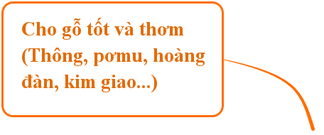
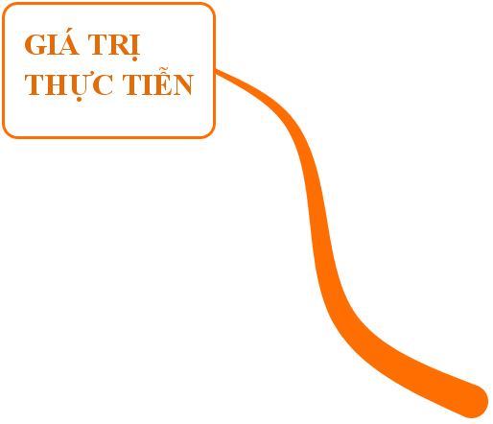
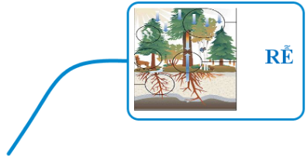

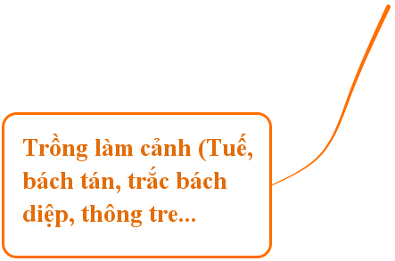

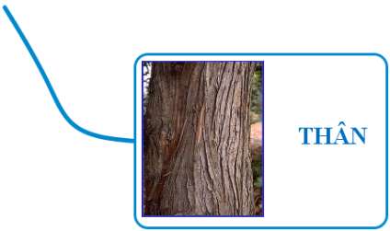
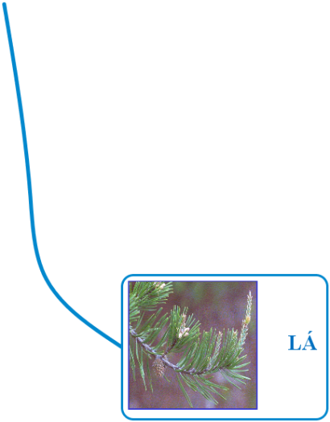



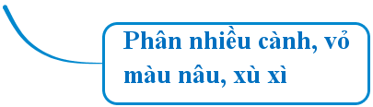
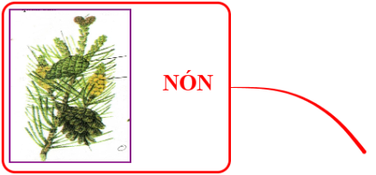
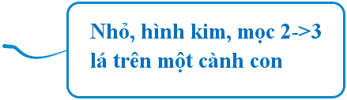
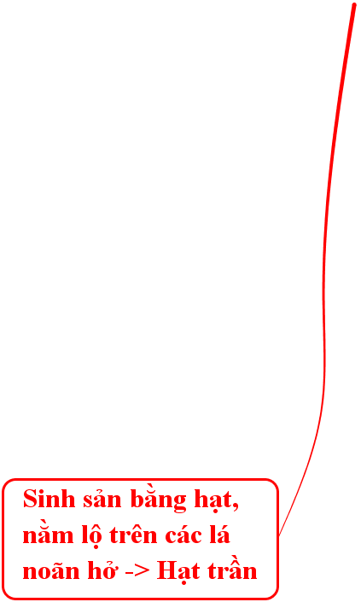
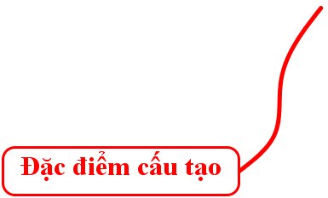
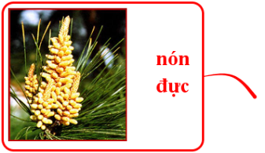
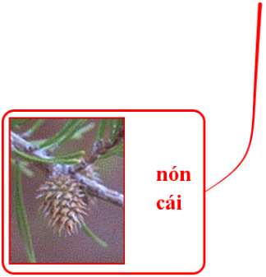
Bài 40: Hạt trần-Cây THÔNG

Slide 20
Dặn dò
- Học bài 39,40 làm bài kiểm tra 15 phút(trắc nghệm)

